Slide 1
Викторина по Правилам Дорожного Движения
для педагогов ДОУ
«Азбука дорог»
Выполнила воспитатель Басараб Е.В.

Slide 2
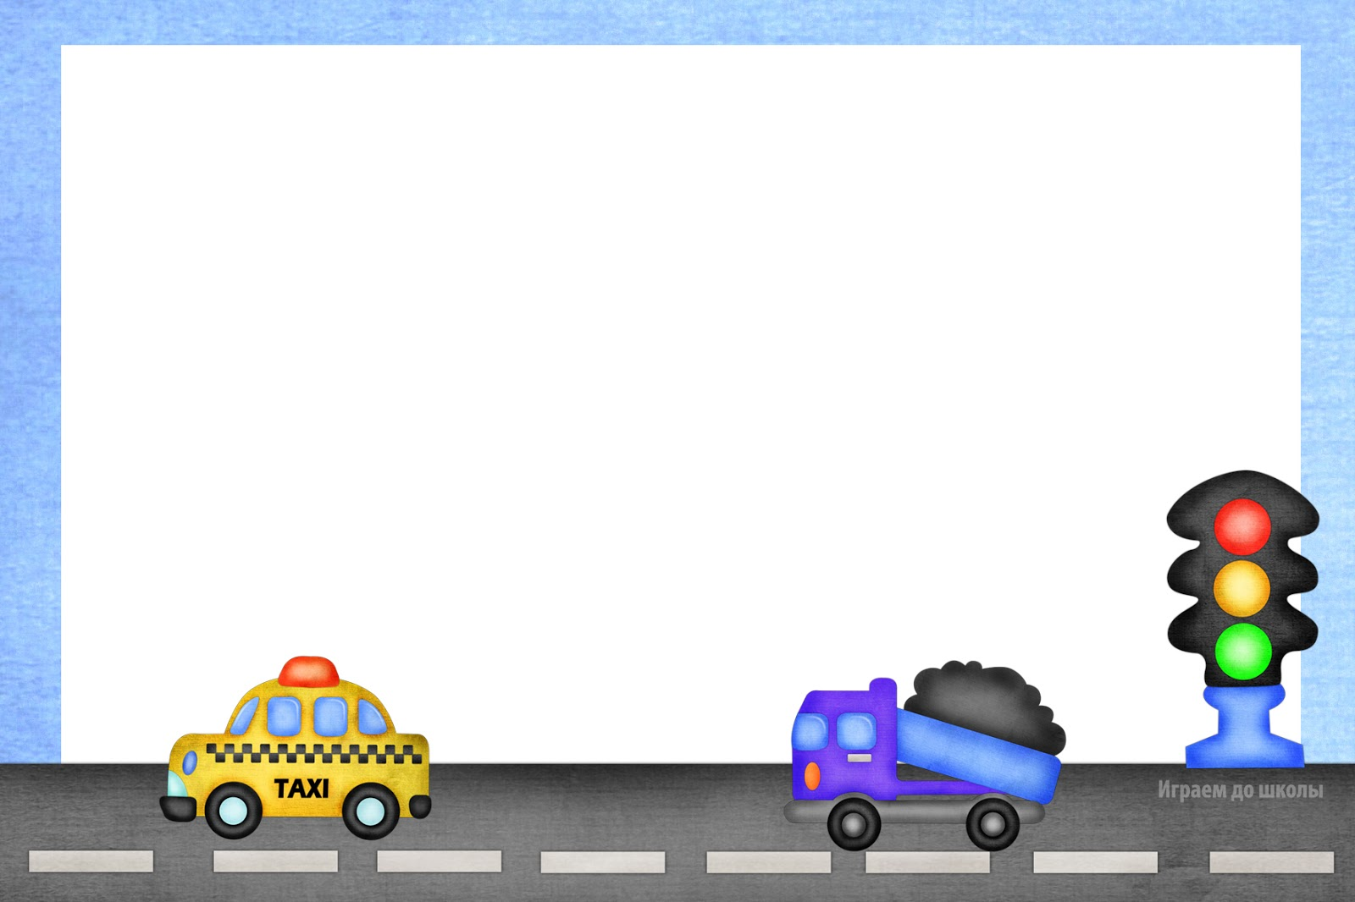
РАЗМИНКА
Нам с разминки начинать. Будем слово добавлять.
Я начну, а вы кончайте, хором дружно отвечайте!
Две команды — красота! Побеждать мы будем? ……!
Каждый знает: ПДД нам нужны всегда, …… !
Если правил тех не знать, можно очень ……!
Ты примером детям будь — неопасным будет …… .
Если красный свет горит, пешеход всегда …. .
А зелёный впереди, ты дорогу — …… .
Ты в автобусе ? Привет! Не забудь купить …… .
Да, в автобусе, дружок, рот закрой ты на ….. .
И шофёру не мешай, ты его не ….. !
ПДД ты выполняешь всё в порядке, точно …… !
Да
Везде
Пострадать
Путь
Стоит
Перейди
Билет
Замок
Отвлекай
Знаешь

Slide 3
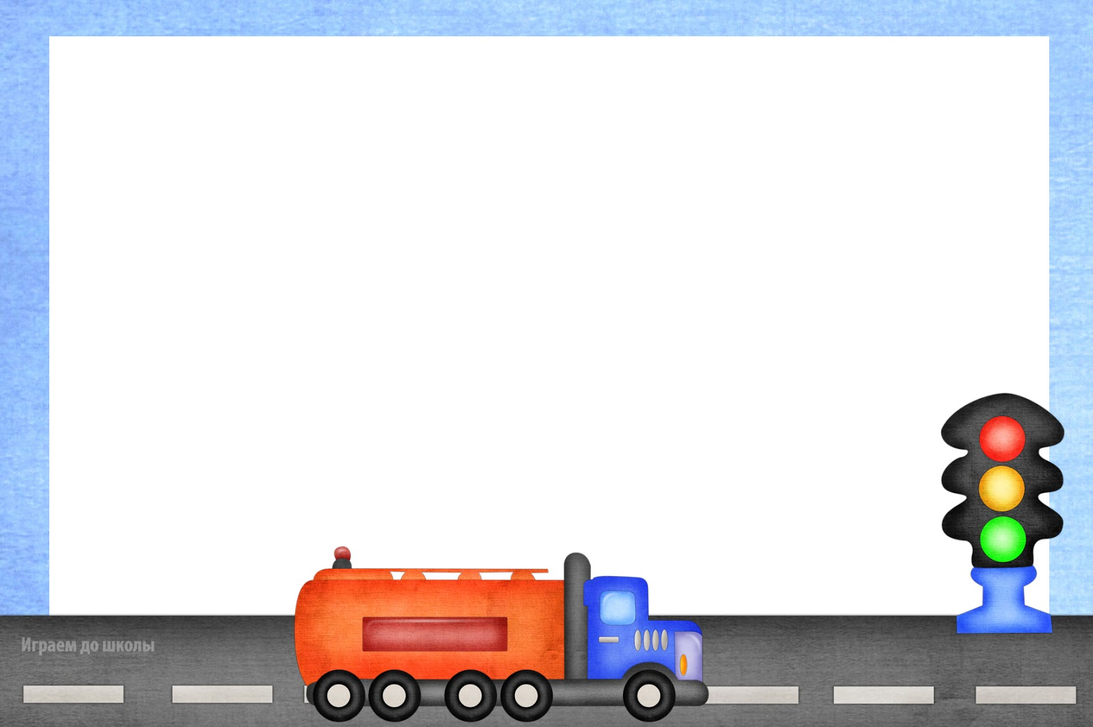
Внимание:
1730г. – указ глоссит: извозчикам и прочим всяких чинов людям, ездить имея лошадей занузданных, со всяким пониманием и осторожностью, смирно. А тех, кто не будет соблюдать бить кнутом и ссылать на каторгу.
1742г. – еже ли кто на резвых лошадях ездить будет, тех через полицейские команды ловить и лошадей их отымать, в конюшни государыни отсылать.
Указ Екатерины II – на улицах ямщикам ни в коем разе громко не кричать, не свистеть, не звенеть, не бренчать.
Вопрос: Как вы думаете, что находиться в черном ящике?
Правила дорожного движения были придуманы очень давно. Известны первые попытки упорядочить городское движение в 50-х годах до н. э. ещё в Древнем Риме ,предпринятые Гаем Юлием Цезарем .

Slide 4
Разделение педагогов на 2 команды
«Зелёный огонёк» и «Красный огонёк»

Slide 5
1 конкурс.
«Исторический»
Каждая команда должна дать как можно больше правильных ответов на 5 вопросов.
Вопросы к команде «Зелёный огонёк»
Как звали первого на Земле пешехода?
Верите ли вы, что в начале 20 века водители, чтобы заправить свой автомобиль,
подъезжали к аптеке, где покупали бутылочку бензина?
Как в простонародье называют рулевое колесо автомобиля?
Какая машина была у папы дяди Фёдора из мультфильма Простоквашино?
(Адам)
(Да)
(Баранка)
(Запорожец)

Slide 6
Вопросы к команде «Красный огонёк»
Верите ли вы, что уже изобрели автомобили, которые могут перешагивать через канавы и трещины на дороге?
Имя какого гонщика «Формулы 1» стало уже нарицательным?
В каком итальянском городе нет автомобилей?
Чего согласно «песенке шофера», не страшиться настоящий водитель?
(Нет)
(Михаэль Шумахер)
(Венеция, там гондолы и катера?)
(Ни дождя, ни слякоти)

Slide 7
2 конкурс.
«Сказочный »
В сказках часто упоминают различные средства, которые помогают главным героям быстро добраться до места назначения. За минуту вы должны вспомнить как можно больше транспортных средств, на которых героям сказок не обязательно было соблюдать правила дорожного движения и почему?

Slide 8
3 конкурс.
«Ситуация »
Команда «Красный огонёк»
Детям до 14 лет выезжать на дорогу запрещено, детворе ездить можно во дворе
1. Сегодня у Вини-Пуха день рождения. Ему исполнилось 6 лет. В этот день ему купили большой велосипед. И он, чтобы весь город видел его подарок, сел на него и выехал на улицу.
Какие ошибки допустил Вини-Пух?
Команда «Зелёный огонёк»
Один, надо подождать пока автобус отъедет от остановки, и только тогда переходить дорогу
2. Из автобуса вышли 6 зайцев. Трое из них перешли дорогу по пешеходному переходу, двое пошли обходить автобус спереди, один остался на остановке. Сколько зайцев поступили согласно Правилам дорожного движения?

Slide 9
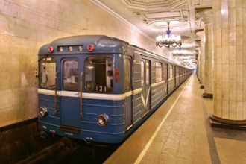
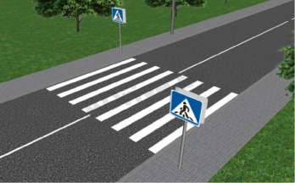
4 конкурс.
«Дорожный лабиринт»
1. Стоп, машина, этот знак здесь стоит не просто так!
Въезд машинам запрещён. Ну и как зовётся он?
2. Глубоко под землёй едет поезд скоростной.
Здесь тепло и светло, пассажирам хорошо!
3. ОН, как зебра, полосат, он для взрослых и ребят,
Чтоб дорогу прейти, надо нам его найти.
4. Он имеет три огня для тебя и для меня..
На перекрёстке он стоит, имеет разноцветный вид.

Slide 10
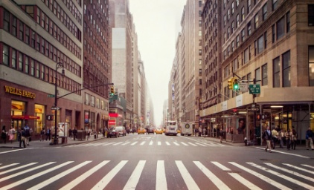
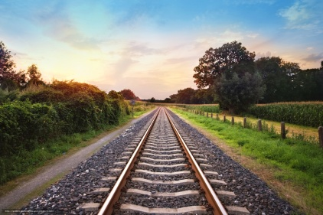
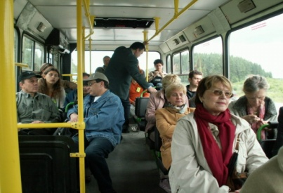
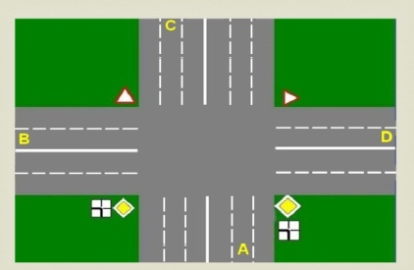
5. Тротуары и дороги, и колёса здесь, и ноги.
Всё по правилам ведётся. Это место как зовётся?
6. И поезд и трамвай не поедет, так и знай!
Если их не будет тут — остановится маршрут.
7. Он в трамвае и в метро, он в автобусе, в авто.
На сиденье он сидит и в окошечко глядит.
8. Здесь опаснее всего, светофоров здесь полно,
Переходы тоже есть и автомашин не счесть.

Slide 11
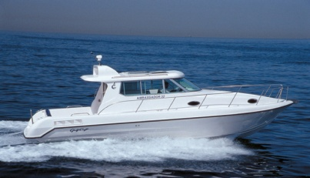
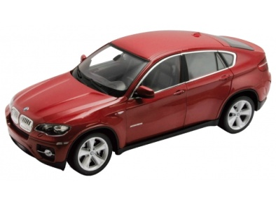
9. Есть мотор, как у машины, не нужны колёса, шины,
Только бы была река, без реки он никуда!
10. Едет транспорт по дороге, здесь колёса. А не ноги
Легковой и грузовой. Как зовётся транспорт мой?
11. Здесь машин не продают, покататься здесь дают.
Только деньги заплати и, пожалуйста, кати!
12. Вдоль дороги он стоит и безмолвно говорит,
Ехать можно, иль стоять, задержаться, иль шагать.

Slide 12
4 конкурс.
«Скорая помощь»
Какое средство из автомобильной аптечки можно применить для уменьшения боли при переломе?
Анальгин или охлаждающий пакет-контейнер
Валидол
Энтеродез
1
Как оказать помощь пострадавшему при болях в области сердца?
Дать принять одну таблетку анальгина или аспирина
Дать понюхать нашатырный спирт
Дать принять под язык таблетку валидола или нитроглицерина
3

Slide 13
Что следует сделать при оказании помощи при обмороке ?
Усадить пострадавшего
Уложить и приподнять голову
Уложить и приподнять ноги
3
Как правильно применить раствор йода в качестве дезинфицирующего средства?
Смазать поверхность раны
Смазать только кожу вокруг раны
Залить рану раствором
2
Как правильно применить бактерицидные салфетки?
Промыть рану, удалить инородные тела, наложить бактерицидную салфетку
Обработать рану раствором йода, наложить бактерицидную салфетку
Не обрабатывая рану, наложить бактерицидную салфетку, зафиксировав её пластырем
3
При носовом кровотечении у пострадавшего необходимо:
Уложить пострадавшего на спину и вызвать врача
Придать ему положение полусидя, запрокинуть голову назад, обеспечить охлаждение переносицы
Придать ему положение полусидя, запрокинуть голову вперед, обеспечить охлаждение переносицы
3

Slide 14
5 конкурс.
«Музыкальный»
Вспомним песенки, о,кей, для больших, и для детей.
В этих песнях транспорт есть, назовёте —вам и честь!

Slide 15
Конкурс наш к концу подходит.
Каждый глаз с жюри не сводит.
Слово я даю жюри. Слушай каждый и смотри!
Кто сегодня победил? Больше кто потратил сил?
Знаний больше показал и другим примером стал?
Всё узнаем мы тотчас, слушаем жюри сейчас!

Slide 16
Коллеги, вокруг столько возможностей, узнать Правила дорожного движения интересно, и познавательно. Если мы умело будем пользоваться своими знаниями - Я надеюсь, что станем надежными учителями в воспитании культурных пешеходов-дошкольников.
Соблюдайте правила движения и помните: Дорога не терпит шалости - наказывает без жалости.

